Slide 1
商务园区招商模式的数字化转型

Slide 2
传统的商务园区招商
70%以上的租赁线索和客户来自于中介
来访签约转化率：20%(万科)
线上推广(网络通路+新媒体)带来的签约不足20%
到期续约率60%-70%

Slide 3
行业内渠道的占比和效率
 | 来访渠道占比 |  | 来访成交转化率
渠道分类 | Vanke | Savills | Vanke | Savills
线上 | 30%- |  | 10%-20%
网络通路类 |  |  | 12%-15%
新媒体渠道 |  |  | 5%-10%
线下
中介 | 40%+ | 80% | 10%-20% | 30%
楼体广告 |  |  | 20%
外部资源推介 |  |  | 15%
老带新转介 | 5%+ |  | 20%+
内部资源推介 |  | 3% | 20%+
圈层协会 |  | 3% | 5%-10%
政府推介 |  | 10% | 25%
陌拜 |  | 3% | 5% | 1%

Slide 4
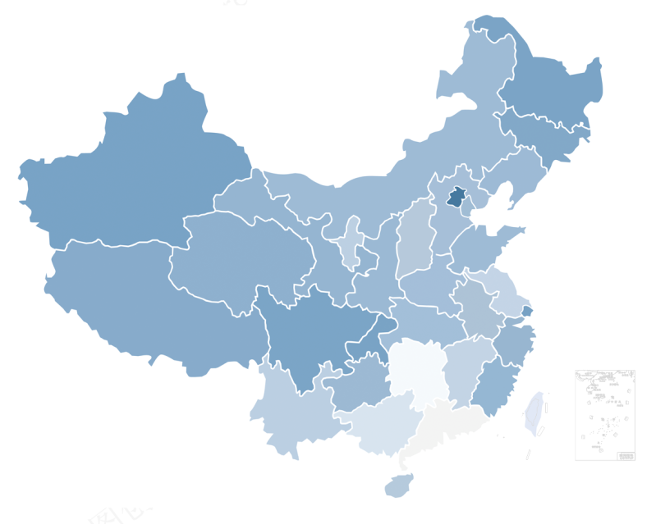
核心城市2003Q3空置率继续上升2pt
北京：21%
上海：20%
深圳：21%
杭州：23%
广州：17%
成都：25%
北京
郑州
南京
上海
成都
重庆
武汉
杭州
贵阳
广州
深圳

Slide 5
商务园区招商的业务场景
园区主题定位
产业主题
招商签约入驻
邀约到访
园区运营/企业服务
物业服务
行业方向
客户需求洞察
空间产品细分
租赁谈判
合同签约
企业服务

Slide 6
商务园区的数字化招商框架
供给端
产品可视化，线上带看
全息动态空置数据
需求端
阿里生态
市场信息
招聘信息、招投标
政府信息
新工商注册、纳税、融资、新注册知识产权数量
投促局CIM系统数据
针对细分客户的定制宣传工具

Slide 7
数据挖掘
双十一等大促活动周期的品牌商家到访园区数据频次，越大的品牌到访频次越高
Tmall千万商家和1688厂家的数据和后台服务市场，
挖掘阿里投资平台办公场地及所投资的生态公司数据
梳理阿里产业园业务上游供应商的数据：设计、施工方、监理、图审公司、办公家具供应商

Slide 8
数字化招商
通过淘天小二与品牌负责人对接在园区设置“驻阿办”
Tmall千万商家和1688厂家的后台、服务市场、投放平台等关键渠道定向投放园区载体推送
补贴旗下投资公司，推动搬迁至阿里园区，逐渐吸纳投资生态公司入驻

